Slide 1


MIT RAUM
IN RESONANZ
Workshopteil
Bikantonale Netzwerktagung BS&BL 05.02.2026
Raum macht Schule

Slide 2
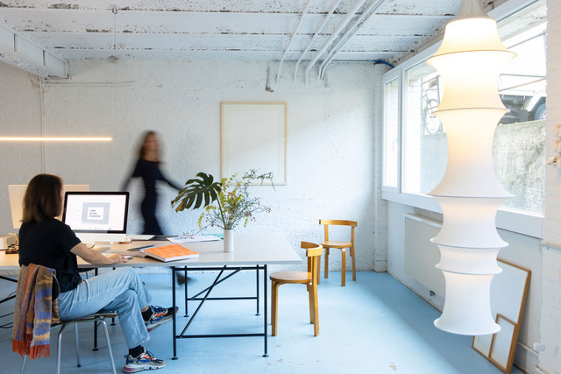
LERNRAUMPLANUNG
Interdisziplinäre Übersetzung im Schulbaukosmos
zwischen Pädagogik und Architektur
Simone Troxler Pädagogin
Isabelle Dietrich Architektin

Slide 3
Ablauf
Resonanz nach Hartmut Rosa
Mit dem Raum in Resonanz gehen
Individuelle Raumwahrnehmung = Subjektive Emotionen
Positive Emotionen und Kindliche Raumwahrnehmung
Raumqualität schafft Atmosphäre
Raumresonanz mit Schüler:innen
Raumsafari light

Slide 4
Raumresonanz mit Schüler:innen
Raumsafaris durchführen
Erforschen mit welchen Sinnen Raum wahrgenommen wird
Erkenntnisse austauschen
Welche Raumqualitäten wurden gefunden, welche werden vermisst?
Raum aneignen
Selbstwirksamkeit ermöglichen

Slide 5
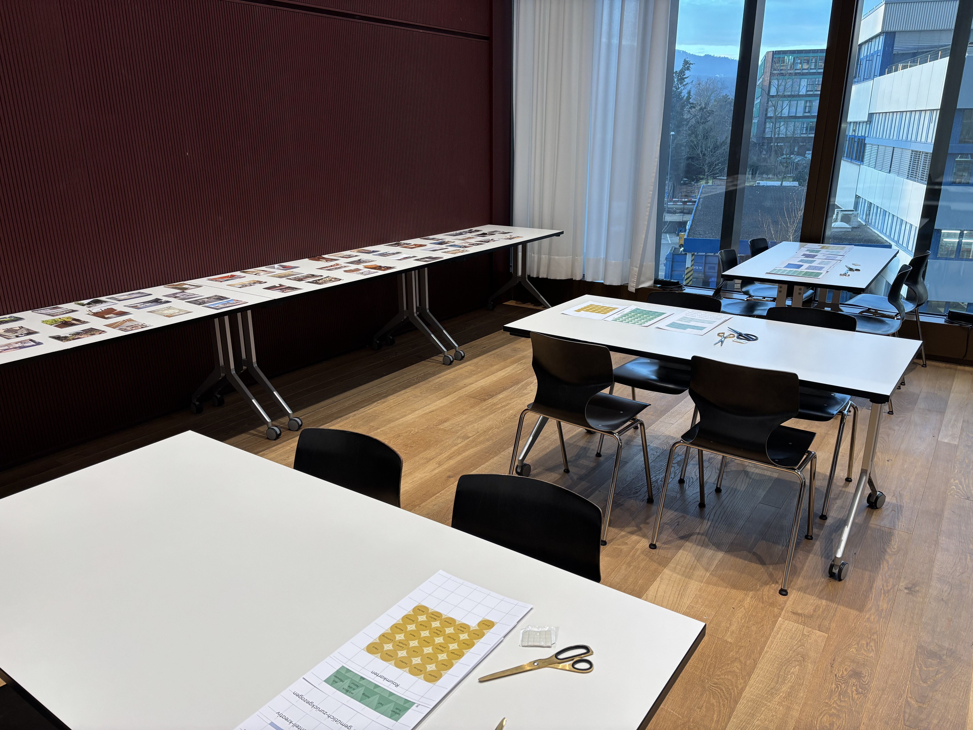
Raumsafari light Material
Bilder von Orten
Raumnamen
Raumqualitäten
Tätigkeiten
Scheren / Knete

Slide 6
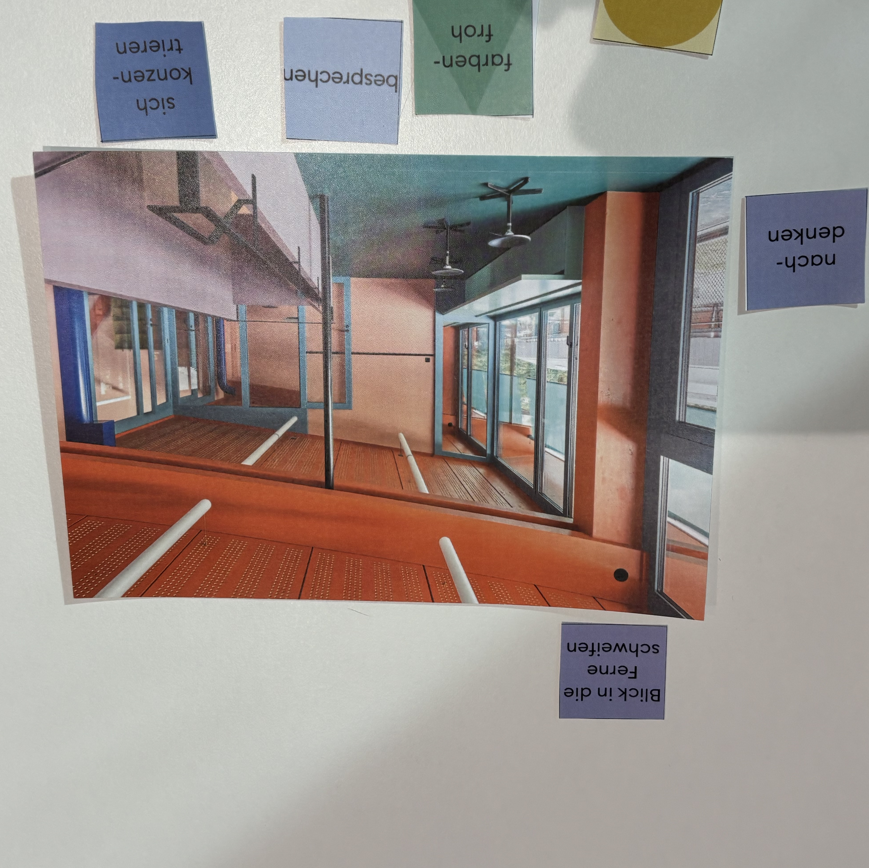
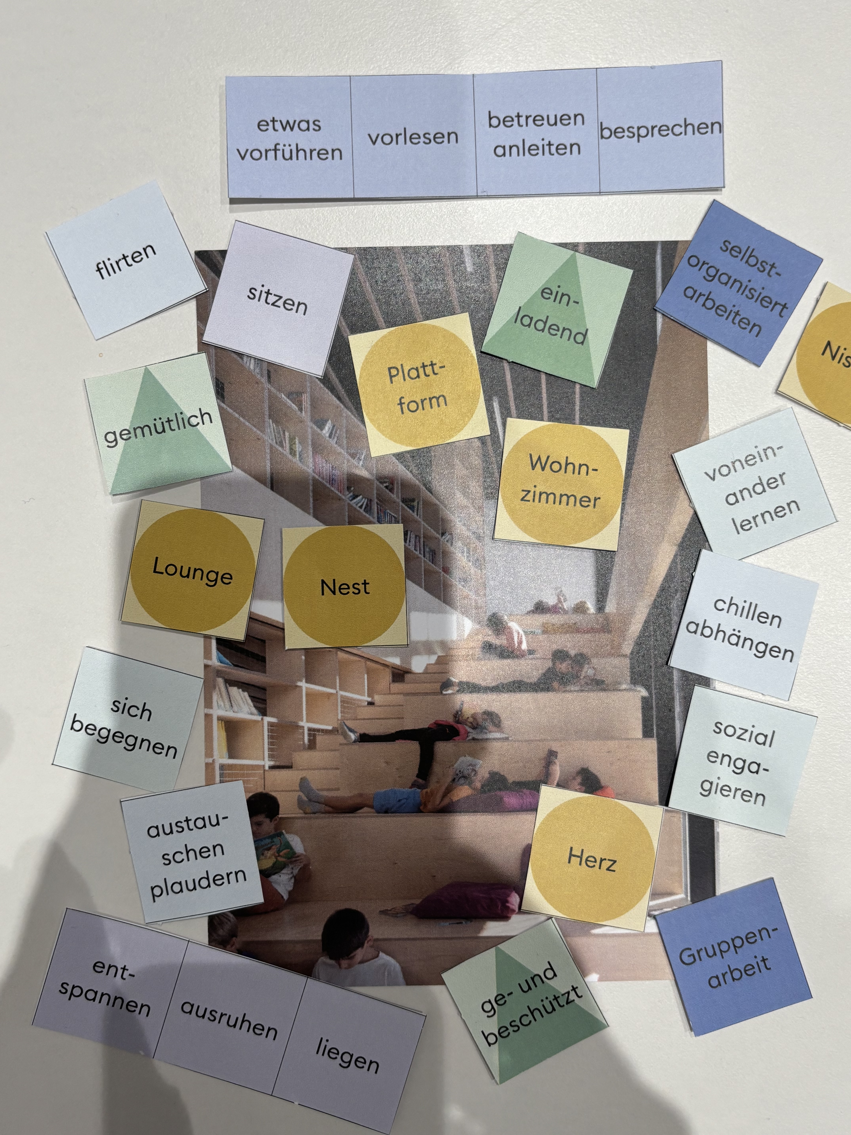
Raumsafari light Auftrag
3er Gruppen bilden
1-2 Bilder aussuchen
Raumqualitäten und Tätigkeiten zuordnen
Ausschneiden und neben das Bild kleben
Andere Collagen ansehen gehen

Slide 7
Mitnehmen und vielleicht wiedersehen
Fragebogen der PH Bern leicht angepasst als Handout
LERNRAUMPLANUNG bietet Workshops an Schulen an
Wir würden uns freuen von Ihnen zu hören.

